Slide 1
Un sistema integrato di indicatori
per le politiche locali
Antonella Bianchino (Istat Ufficio territoriale per la Basilicata e la Calabria)
Domenico Tebala (Istat Ufficio territoriale per la Basilicata e la Calabria)
Reggio Calabria, 18 ottobre 2017

Slide 2

Misure di benessere e programmazione a livello comunale
Arricchire l’offerta informativa dell’Istat con dati e indicatori articolati intorno alla dimensione micro-territoriale (comuni e aggregazioni di comuni a
livello sub-provinciale)
Un sistema integrato di indicatori per le politiche locali, Antonella Bianchino, Domenico Tebala – Reggio Calabria, 18 ottobre 2017
Notes:
L’Istat è impegnato in un importante processo di cambiamento teso ad arricchire ulteriormente l’offerta e della qualità delle informazioni prodotte. Le statistiche rilasciate dovranno essere sempre più in grado di rispondere alle trasformazioni in atto nella nostra società e alle nuove esigenze informative
L’obiettivo dovrà essere raggiunto attraverso l’utilizzo una più spinta integrazione tra dati di fonte amministrativa e dati di indagine
Il sistema di indicatori per le politiche locali si inserisce in questo processo di modernizzazione
Alla costruzione del sistema concorre il progetto «Misure di benessere e programmazione a livello locale»
Dati e indicatori a supporto delle attività di programmazione e monitoraggio delle politiche territoriali e utili alla definizione dei profili di benessere e sviluppo sostenibile delle comunità locali
Declinazione territoriale di profili di benessere

Slide 3
Informazione statistica per il territorio
Progetto Misure di benessere e programmazione
DCME
PSS
DCAT
DCSI
Lavori PSN
Comuni
Elementi caratterizzanti:
Evoluzione di due precedenti esperienze
Interazione fra le strutture dell’Istat
Valorizzazione del patrimonio informativo SISTAN
Compartecipazione dei comuni
Un sistema integrato di indicatori per le politiche locali, Antonella Bianchino, Domenico Tebala – Reggio Calabria, 18 ottobre 2017
Notes:
URBES avviato nel 2012, con il coordinamento Istat (nazionale/territoriale) e la partecipazione dei maggiori Comuni italiani, che ha portato alla realizzazione di due rapporti nazionali, applicando l’approccio Bes per la messa a punto di un data set di indicatori territoriali condiviso con i comuni
la sperimentazione realizzata in Basilicata nel 2016 per la produzione di indicatori di Bes per i comuni lucani. L’esito positivo della sperimentazione ha indotto ad ampliare sia l’ambito territoriale di riferimento, estendendolo all’universo dei comuni italiani, che le aree tematiche di interesse, in modo da produrre dati ed indicatori che, consentendo di definire e aggiornare con regolarità il quadro sociale ed economico dei comuni italiani, possano essere utilizzati a supporto dei processi di definizione delle politiche locali, a partire dagli adempimenti connessi alla redazione dei Documenti Unici di Programmazione (DUP).
L’estensione della sperimentazione lucana al territorio nazionale ha comportato la “naturale” fusione con UrBes.
Le attività di progetto prevedono una stretta interazione, sia per gli aspetti metodologici che di diffusione, con le strutture dell’Istat e la valorizzazione e integrazione del patrimonio informativo della statistica pubblica.
Il piano di progetto prevede il coinvolgimento degli stakeolders e, a tal fine, è stata inserita una apposita scheda SDE nel PSN 2017-2019 aggiornamento 2018-2019 prevedendo la compartecipazione dei comuni di Firenze, Matera, Roma, Bologna, Palermo, Messina, Terni, Reggio di Calabria, Modena.
Il progetto rappresenta, in tal modo, il primo contributo Istat alle attività del protocollo d‘intesa tra Istat, Anci e Upi, che, tra i sui obiettivi, prevede lo «sviluppo di basi di dati e di sistemi informativi integrati e tra loro armonizzati, di elevato dettaglio territoriale».

Slide 4
Macroaree tematiche
Istruzione
Famiglie
Popolazione
Condizioni delle famiglie
Lavoro
Economia insediata
Istituzioni
Ambiente e territorio
Un sistema integrato di indicatori per le politiche locali, Antonella Bianchino, Domenico Tebala – Reggio Calabria, 18 ottobre 2017
Notes:
L’informazione prodotta dal progetto sarà articolata in aree tematiche, che tengono conto sia dell’impianto concettuale del BES che degli ambiti di competenza e di intervento delle amministrazioni locali.
Nel seguito dell’intervento daremo alcune esempi di dati e indicatori che andranno a confluire nel sistema integrato.
Dati e indicatori ottenuti da elaborazioni su 2 archivi specifici:
ASIA e ARCHIMEDE
ASIA
Il Registro statistico delle imprese attive (Asia) è realizzato dal 1996 ed è costituito dalle unità economiche che esercitano arti e professioni nelle attività industriali, commerciali e dei servizi alle imprese e alle famiglie e fornisce informazioni identificative (denominazione e indirizzo) e di struttura (attività economica, addetti dipendenti e indipendenti, forma giuridica, data di inizio e fine attività, fatturato) di tali unità.

Slide 5
ARCH.I.M.E.DE
ARCHivi Integrati di Microdati Economici e DEmografici
    Obiettivo = ideazione e costruzione di Basi dati statistiche integrate
    Input attuali = archivi amministrativi e registri statistici
    Output attuali = tre basi tematiche per il 2013 e 2014
      sugli occupati regolari in Italia per osservarne il grado di stabilità lavorativa
      sulle condizioni socio-economiche delle famiglie residenti
      sulla Popolazione insistente e la mobilità per lavoro/studio
ARMIDA
Un sistema integrato di indicatori per le politiche locali, Antonella Bianchino, Domenico Tebala – Reggio Calabria, 18 ottobre 2017
Notes:
Partiamo da Archiemede
Archivi amministrativi oltre il 90% e registri statistici
Archimede per il 90% è frutto dell’integrazione di archivi amministrativi
Popolazioni che usano un territorio e loro mobilità (dati per comune)
Precarietà lavorativa (dati per individuo)
Condizioni socio-economiche delle famiglie (dati per famiglia)
tra le varie fonti integrate vi sono le liste anagrafiche comunali
Banca dati redditi del MEF (redditi contribuenti irpef)
Archivi inps
Anagrafi studenti del miur

Slide 6
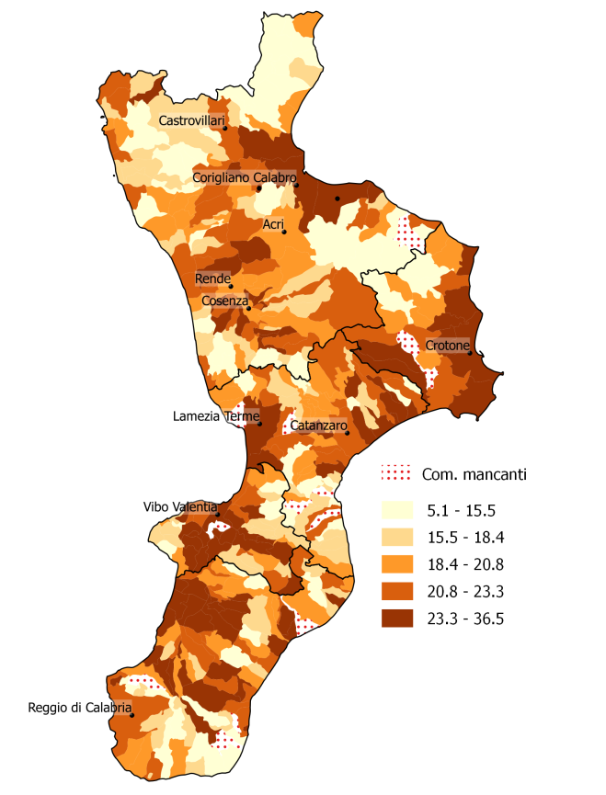
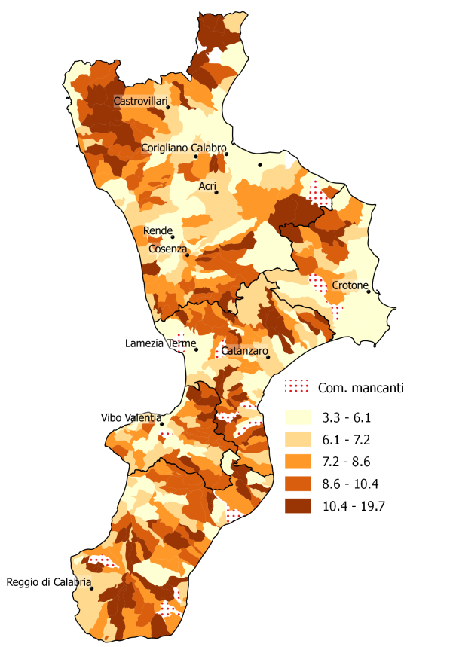
Famiglie
con componenti 0-14 anni
(valori %)
con componenti 85 anni e più
(valori %)
Un sistema integrato di indicatori per le politiche locali, Antonella Bianchino, Domenico Tebala – Reggio Calabria, 18 ottobre 2017
Notes:
Non rientra tra gli obiettivi di questo intervento una analisi puntuale dei primi indicatori che è stato possibile produrre utilizzando gli archivi integrati di ASIA e di ARCHIMEDE. Riteniamo sia sufficiente dare una idea delle potenzialità informative attraverso una serie di cartogrammi
Partiamo con due ambiti di intervento «istituzionale» delle amministrazioni locali: le politiche per l’infanzia e l’assistenza agli anziani.
Gli interventi socio-assistenziali dei comuni si concretizzano per la gran parte in misure a favore dell’infanzia e della popolazione anziana, quindi diventa importante «quantificare» i target.
Le famiglie con bambini da 0 a 14 anni come evidenziato dal cartogramma di sx si concentrano, in aree specifiche. In complesso i comuni dell’area dell’alto ionio cosentino e dello ionio catanzarese e crotonese sono quelli nei quali si riscontrano i tassi più elevati
Il cartogramma di dx rappresenta, invece, la distribuzione delle 52000 famiglie in cui è presente almeno un componente con 85 anni e più, ossia di quelle famiglie che, almeno dal punto di vista anagrafico potrebbero esprimere una «forte» domanda di assistenza per le persone anziane. Come si può osservare i due cartogrammi sono quasi complementari

Slide 7
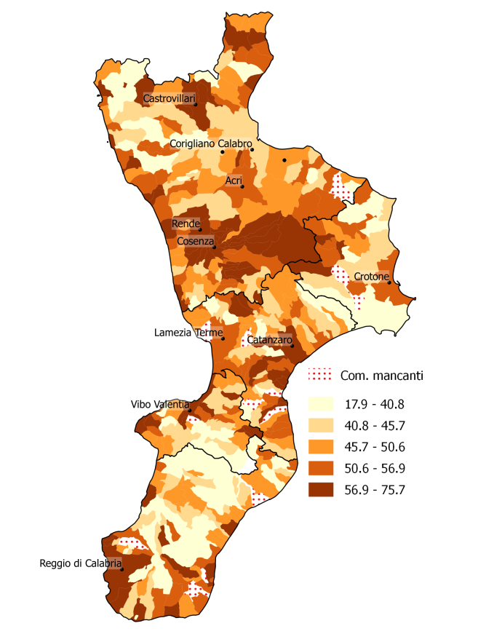
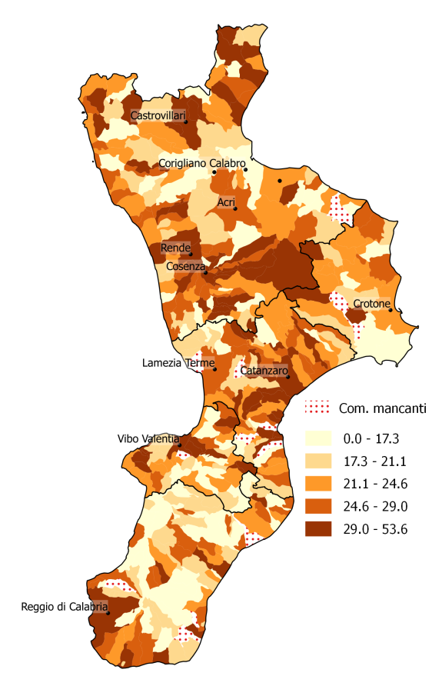
Istruzione e formazione
Diplomati 25-64 anni iscritti in anagrafe (valori %)
Laureati 30-34 anni iscritti in anagrafe (valori %)
Un sistema integrato di indicatori per le politiche locali, Antonella Bianchino, Domenico Tebala – Reggio Calabria, 18 ottobre 2017
Notes:
i centri urbani di maggiore dimensione demografica tendono a concentrare quote rilevanti di persone con titolo di studio elevato (diplomati e laureati).
In 4 comuni su 10 la % di laureati di età compresa tra 30 e 34 anni non supera il 20%
San giovanni in fiore

Slide 8
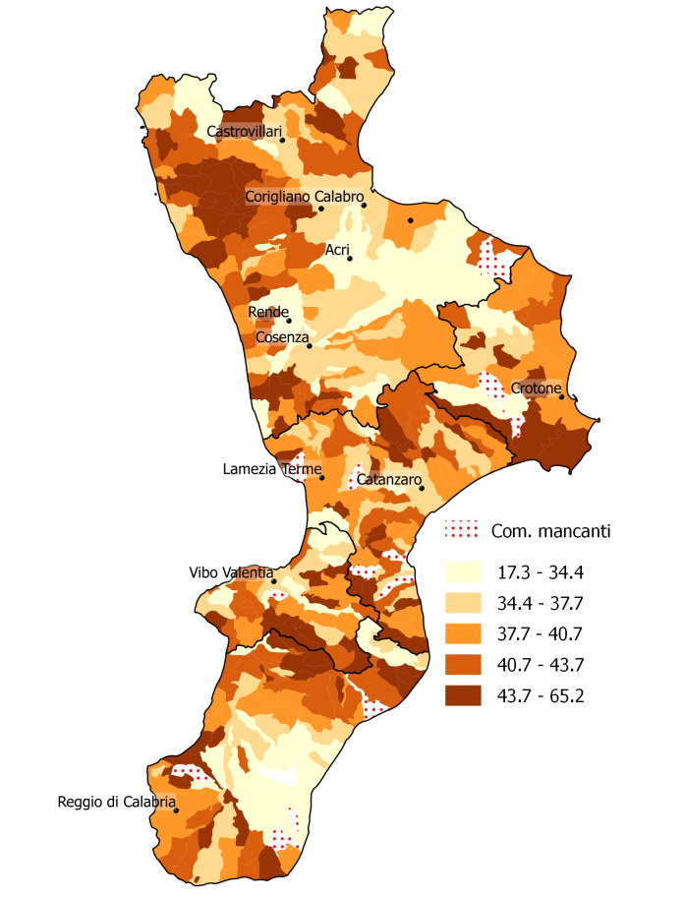
Istruzione e formazione
Giovani (15-29 anni) iscritti in anagrafe che non hanno una occupazione regolare ad ottobre e non seguono un percorso di studio (valori %)
Percentuale di persone iscritte in anagrafe di età compresa tra 15 e 29 anni senza segnali di occupazione nelle fonti amministrative e che non risultano iscritti a percorsi scolastici o universitari, sul totale delle persone iscritte in Anagrafe di 15-29 anni. (Sono escluse le persone iscritte a percorsi di istruzione A.F.A.M, a percorsi di istruzione e formazione gestiti dalle Regioni.)
Un sistema integrato di indicatori per le politiche locali, Antonella Bianchino, Domenico Tebala – Reggio Calabria, 18 ottobre 2017
Notes:
Nell’80% dei comuni più di 1/3 dei giovani in età da 15 a 29 non ha un’occupazione regolare e non segue un percorso di studi.
In particolare, risultano concentrati nell’alto tirreno cosentino (tra questi Terravecchia e Carpanzano) e nel reggino (Fiumara, Riace, Giffone e Camini), le percentuali più basse si riscontrano nelle aree intorno ai capoluoghi di provincia e ai comuni di maggiori dimensioni che offrono sicuramente maggiori opportunità di lavoro

Slide 9
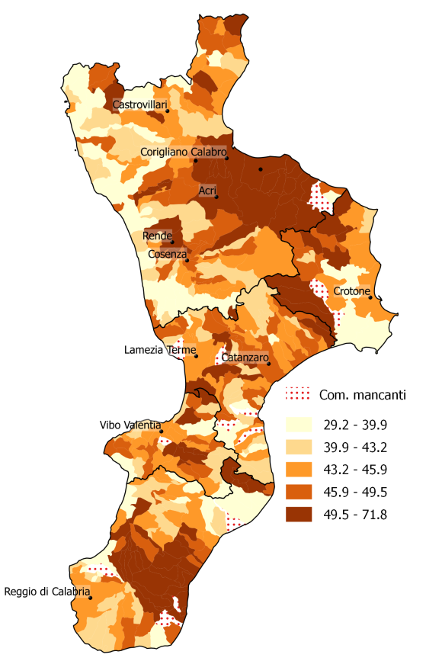
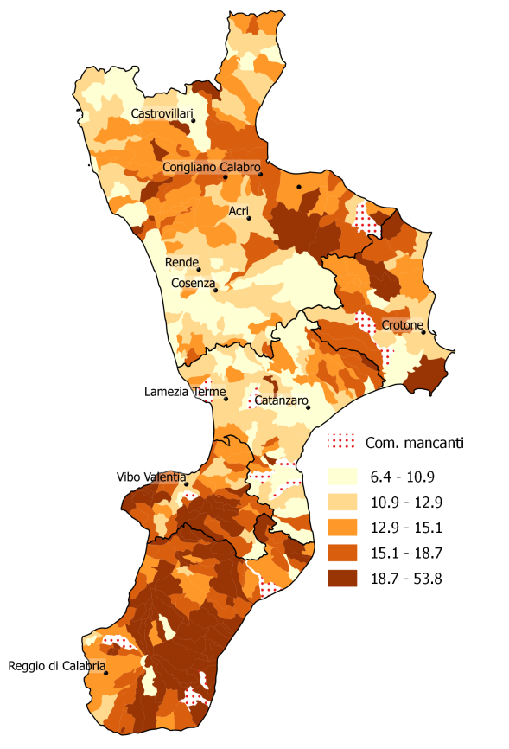
Lavoro
Occupati nel mese di ottobre 20-64 anni iscritti in anagrafe (valori %)
Occupati non stabili nel mese di ottobre*
(valori %)
Un sistema integrato di indicatori per le politiche locali, Antonella Bianchino, Domenico Tebala – Reggio Calabria, 18 ottobre 2017
Notes:
Il problema del lavoro è evidenziato dai cartogrammi.
vediamo che 4 comuni su 5 presentano un tasso di occupazione inferiore al 50%
Nel cartogramma si evidenziano due aree con % di occupati che supera il 50% in particolare nel reggino (Platì, San Luca, Sant'Agata del Bianco)
e nell’alto ionio cosentino (caratterizzata da una forte specializzazione agricola, ma anche da importanti attività turistiche sulla costa); nella seconda si conferma l’area ionica reggina allargandosi alla tirrenica (in quest’area, la specializzazione produttiva prevalente – a parte l’area portuale di Gioia Tauro – è l’agricoltura, e in modo particolare l’agrumicoltura, che mobilita grandi quantità di lavoratori stagionali nella stagione della raccolta)
Ma come si vede dal cartogramma sulla destra nel basso reggino c’è una maggiore incidenza di lavoro non stabile
Quota di occupati iscritti in anagrafe con contratto di lavoro regolare non stabile (dipendenti a termine e collaboratori) nel mese di ottobre, sul totale degli occupati regolari (stabili + non stabili) nel mese di ottobre

Slide 10
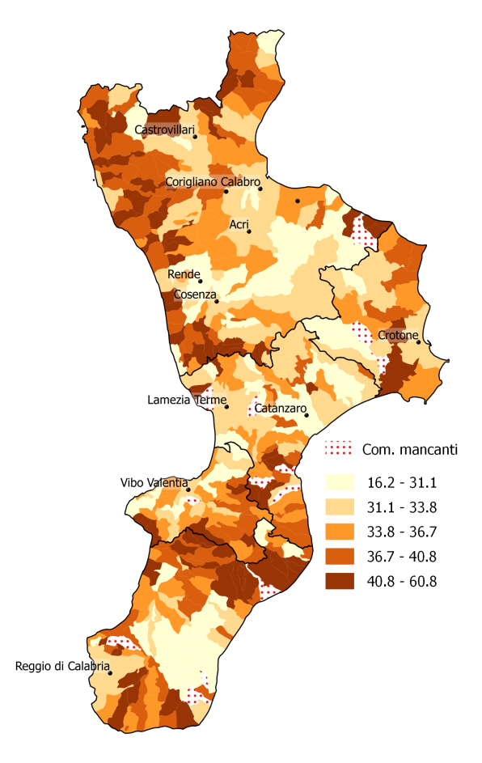
Condizioni delle famiglie
Bassa intensità lavorativa delle famiglie anagrafiche
Percentuale di famiglie anagrafiche con intensità lavorativa inferiore al 20% del proprio potenziale.
L'intensità lavorativa rappresenta una misura della partecipazione dei membri della famiglia al mercato del lavoro (solo occupazione regolare derivata dalle fonti amministrative).
Un sistema integrato di indicatori per le politiche locali, Antonella Bianchino, Domenico Tebala – Reggio Calabria, 18 ottobre 2017
Notes:
Il mercato del lavoro oltre ad offrire lavoro non stabile non utilizza in maniera adeguata tutto il potenziale lavorativo delle famiglie. Tant’è che in 4 comuni su 5 la % di famiglie a bassa intensità lavorativa è superiore al 30%
L’incidenza delle famiglie in cui la partecipazione al mercato del lavoro dei propri componenti è inferiore al 20% del proprio potenziale

Slide 11
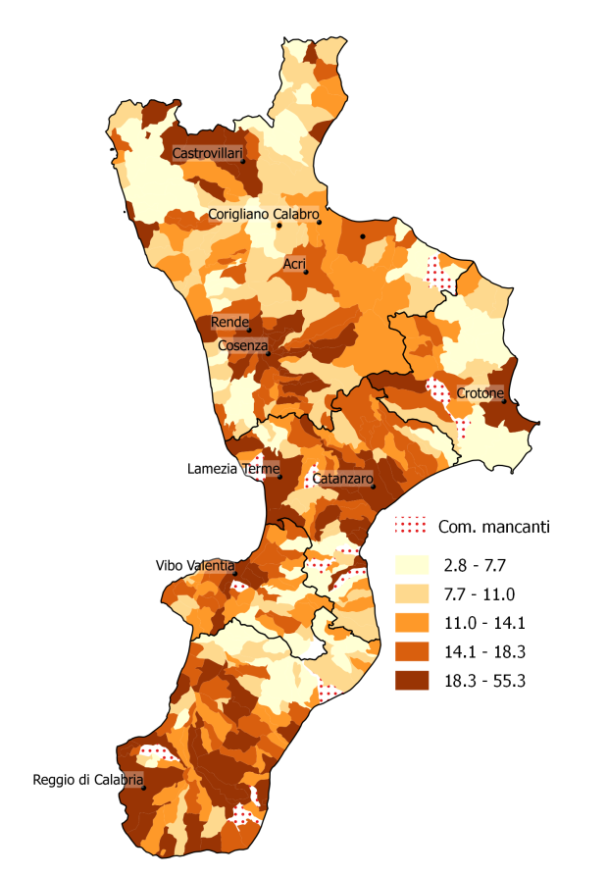
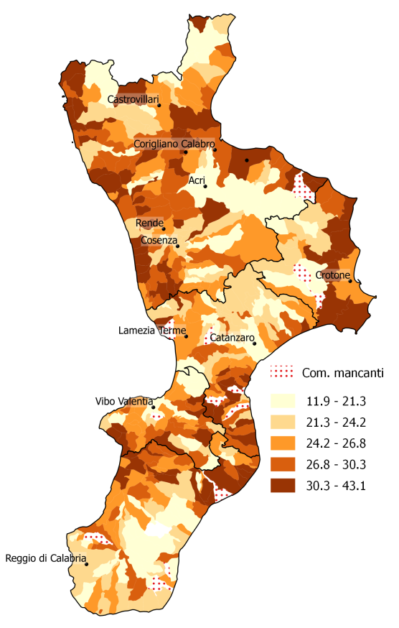
Condizioni delle famiglie
Famiglie anagrafiche con reddito equivalente inferiore all’importo dell’assegno sociale (valori %)
Divari nel reddito al lordo delle imposte*
Un sistema integrato di indicatori per le politiche locali, Antonella Bianchino, Domenico Tebala – Reggio Calabria, 18 ottobre 2017
Notes:
Una delle richieste di dati territoriali finora puntualmente disattesa è quella relativa al reddito, il che ha impedito, o reso particolarmente difficoltosa, qualsiasi analisi sulle condizioni economiche e sugli effetti delle misure di policy sulla distribuzione del reddito.
L’integrazione dei dati di natura fiscale in Archimede consente ora di colmare, almeno in parte, questo gap informativo e quindi di tentare analisi sulle condizioni economiche delle famiglie, o sulla distribuzione del reddito, fino al dettaglio comunale, come nei cartogrammi della slide in cui sono rappresentate la percentuale di famiglie con reddito equivalente inferiore all’importo annuo dell’assegno sociale (5813,21€) e la disuguaglianza nella distribuzione del reddito
Rapporto tra reddito equivalente totale al lordo delle imposte posseduto dal 20% della popolazione iscritta in Anagrafe con più alto reddito e quello posseduto dal 20% con il più basso reddito.

Slide 12
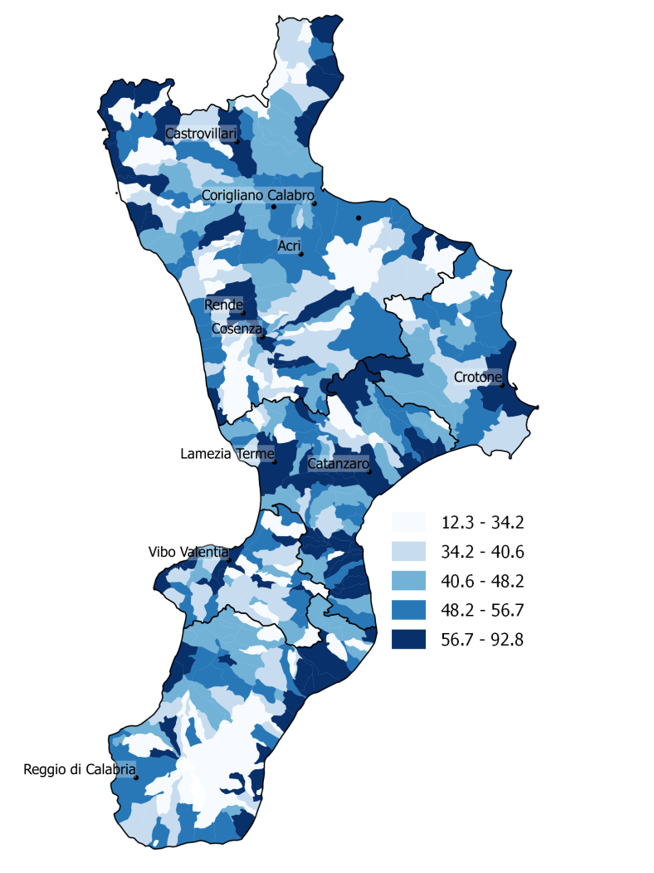
Economia insediata
Tasso di imprenditorialità
Un sistema integrato di indicatori per le politiche locali, Antonella Bianchino, Domenico Tebala – Reggio Calabria, 18 ottobre 2017
Notes:
ASIA, che costituisce la base informativa per le analisi sull’evoluzione della struttura delle imprese italiane e sulla loro demografia, rappresenta una preziosa fonte informativa per l’analisi della struttura imprenditoriale e delle specializzazioni produttive dei comuni italiani, anche attraverso indicatori molto semplici quali il tasso di imprenditorialità (Rapporto tra numero imprese e popolazione *1000) rappresentato nella slide
L’analisi della struttura delle imprese può essere fatta in riferimento alla forma giuridica, agli anni di attività, al numero di dipendenti, o, come nelle due slide successive, alle dimensioni del fatturato
I comuni con i tassi più elevati sono comuni costieri ad alta vocazione turistica (Diamante e Praia a mare–cs, Soverato- cz, Tropea-vv) e la conurbazione Cosenza-Rende che risente anche della presenza dell’università.

Slide 13
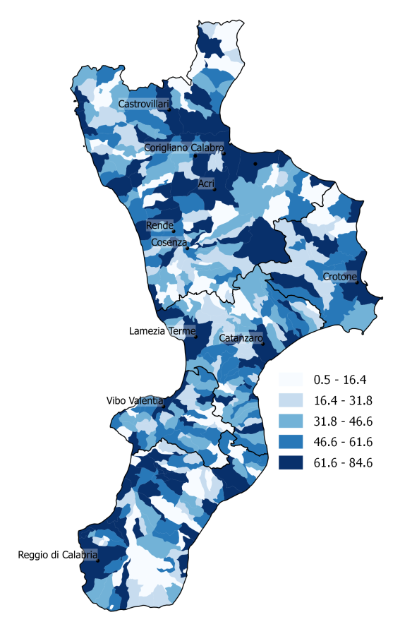
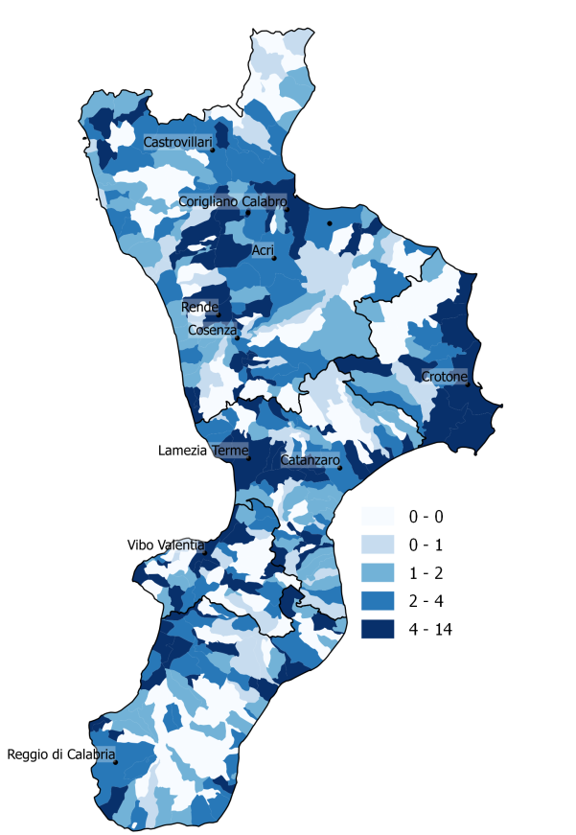
Economia insediata
Dimensioni d’impresa
% di imprese con fatturato
< 100.000€
% di imprese con fatturato
>= 1.000.000€
Un sistema integrato di indicatori per le politiche locali, Antonella Bianchino, Domenico Tebala – Reggio Calabria, 18 ottobre 2017
Notes:
Prima mappa: La Costa della Piana di Sibari, sul versante Ionico settentrionale della provincia di Cosenza, un’area caratterizzata da una forte specializzazione agricola, ma anche da importanti attività turistiche sulla costa, è quella con le % più alte.
Seconda mappa: nella Piana di Lamezia, caratterizzata anch’essa da coltivazioni legnose agrarie, ma anche da una significativa presenza di orticoltura (cipolle) e florovivaismo, oltre che sede del centro commerciale più grande della Calabria, e nelle aree vicine ai capoluoghi di provincia

Slide 14
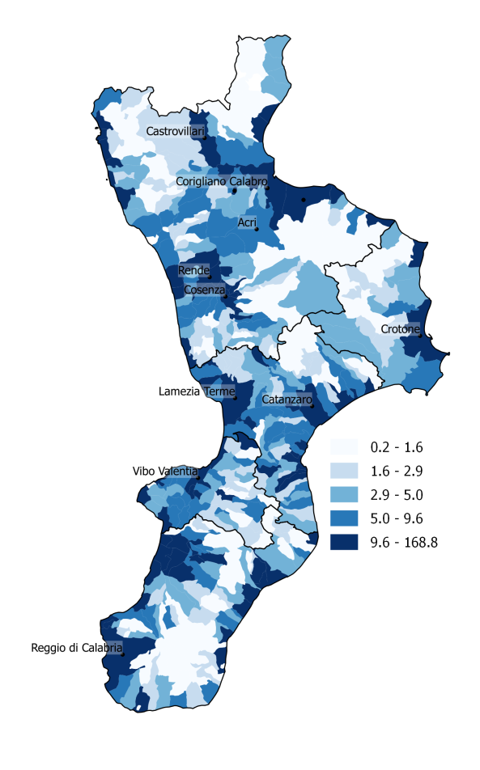
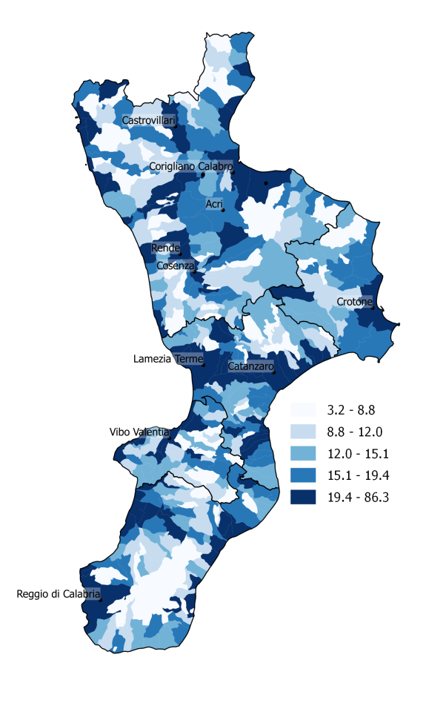
Economia insediata
Densità delle unità locali
Occupati nelle unità locali per 100 residenti in età 15-64 anni
Un sistema integrato di indicatori per le politiche locali, Antonella Bianchino, Domenico Tebala – Reggio Calabria, 18 ottobre 2017
Notes:
L’unità locale è il luogo fisico in cui si esplica l’attività di produzione di beni e servizi delle imprese. La loro densità rappresenta l’indicatore elementare per l’analisi della struttura produttiva di un territorio e consente di individuare le aree più dinamiche. Ad esempio nei due cartogrammi risulta evidente l’addensarsi degli insediamenti produttivi nel cartogramma di sinistra soprattutto lungo la fascia costiera.
nel cartogramma di destra che esprime il rapporto tra gli occupati nelle unità locali e la popolazione residente vediamo che nell’80% dei comuni il numero di posti disponibili nelle imprese non arriva a coprire il 20% della popolazione in età lavorativa (va ricordato che ASIA non comprende il settore agricolo e quello della PA)

Slide 15
Sistema di diffusione on line
Rappresentazione cartografica
Navigazione per
Territorio
Dowload dei dati
Navigazione per
Area tematica
Calcolo, visualizzazione e download di indicatori per aggregazione di comuni definiti dall’utente
Un sistema integrato di indicatori per le politiche locali, Antonella Bianchino, Domenico Tebala – Reggio Calabria, 18 ottobre 2017
Notes:
Il nostro primo obiettivo un sistema di facile consultazione.
la possibilità di navigare nel sistema per territorio, selezionando subito un comune o un gruppo di comuni, o per tema, come già previsto in ASC nel menu "consulta dati".
Quindi nel menu "Consulta dati" la voce "Dati" dovrebbe splittarsi in "Navigazione per temi" e "Navigazione per territorio" (se poi fosse possibile selezionare il territorio direttamente sulla cartina ...).
Altro desiderata sarebbe la possibilità di scaricare, una volta selezionato un comune o un'area, tutti i dati disponibili per quell'area.
In futuro ci dovrebbe essere anche la possibilità di calcolare, visualizzare e scaricare gli indicatori per aggregazioni di comuni definite dall'utente.

Slide 16

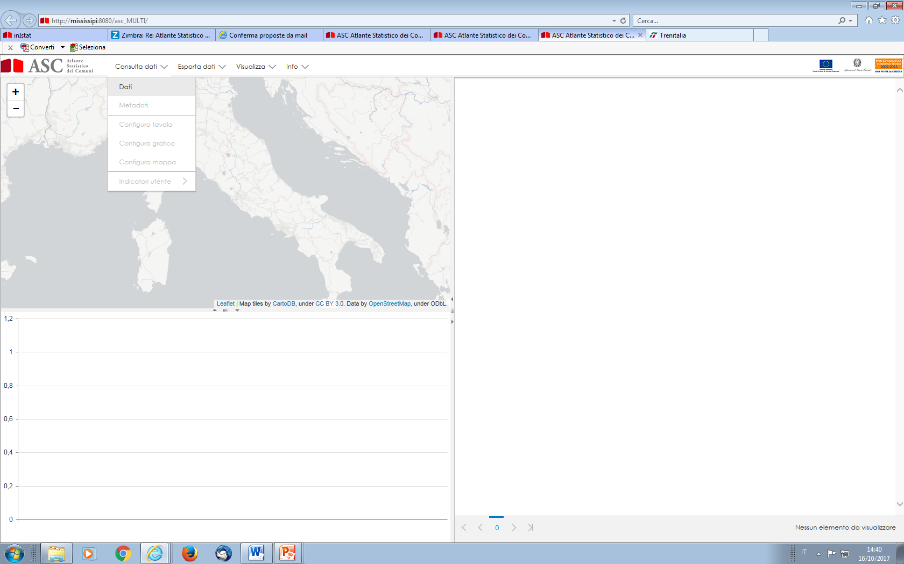
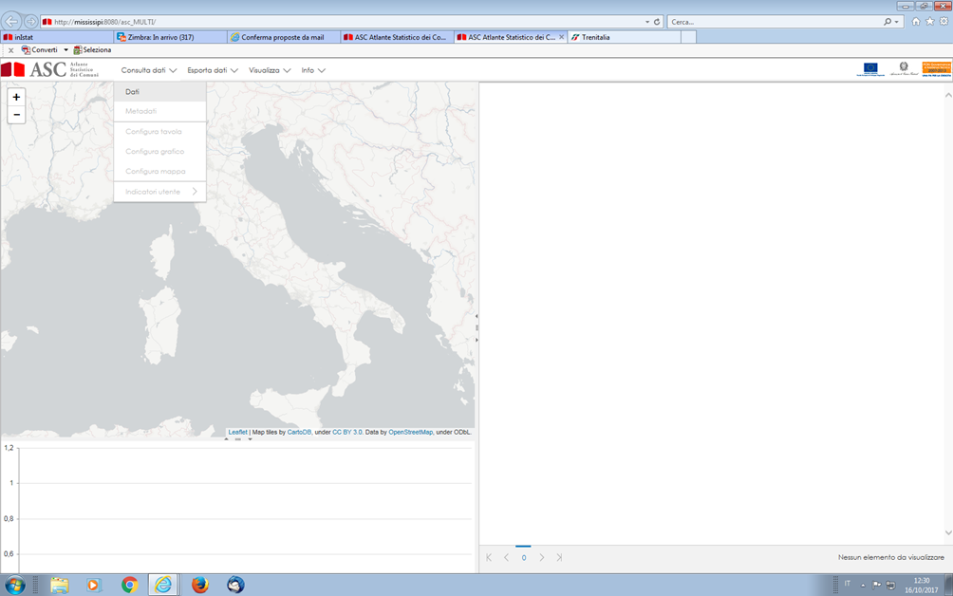
Un sistema integrato di indicatori per le politiche locali, Antonella Bianchino, Domenico Tebala – Reggio Calabria, 18 ottobre 2017

Slide 17

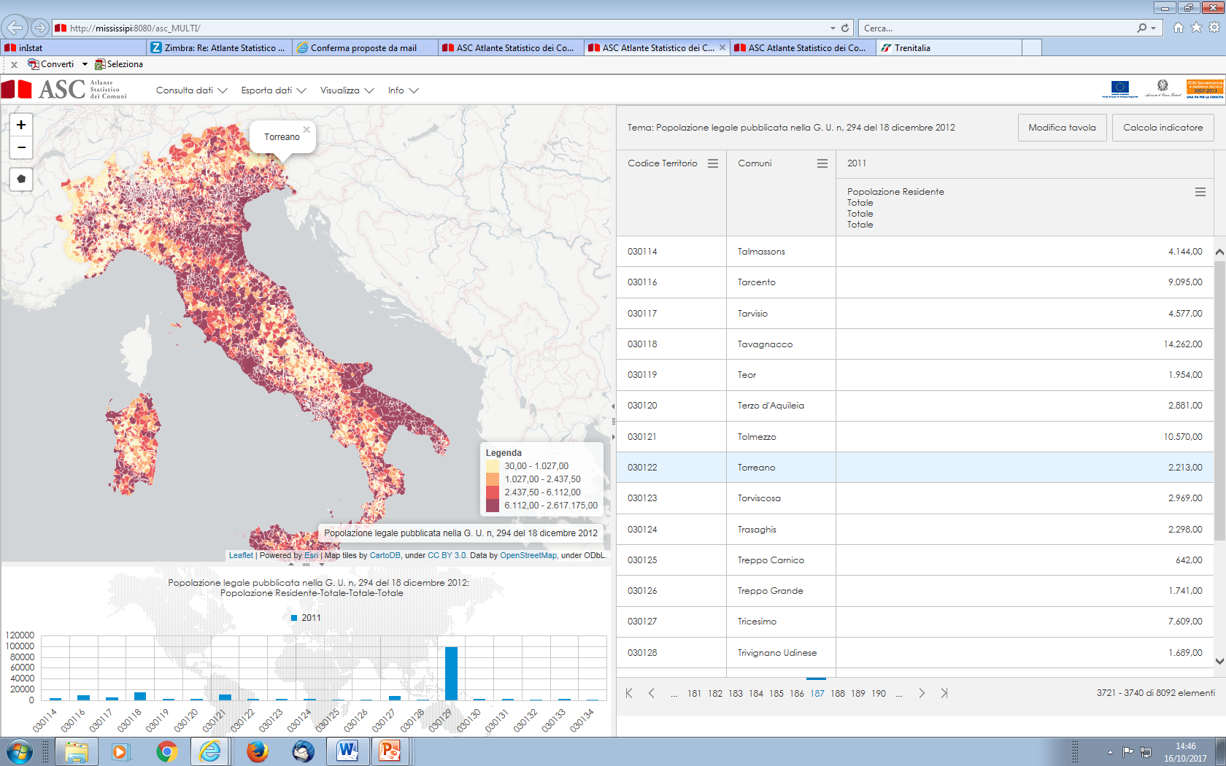
Un sistema integrato di indicatori per le politiche locali, Antonella Bianchino, Domenico Tebala – Reggio Calabria, 18 ottobre 2017

Slide 18

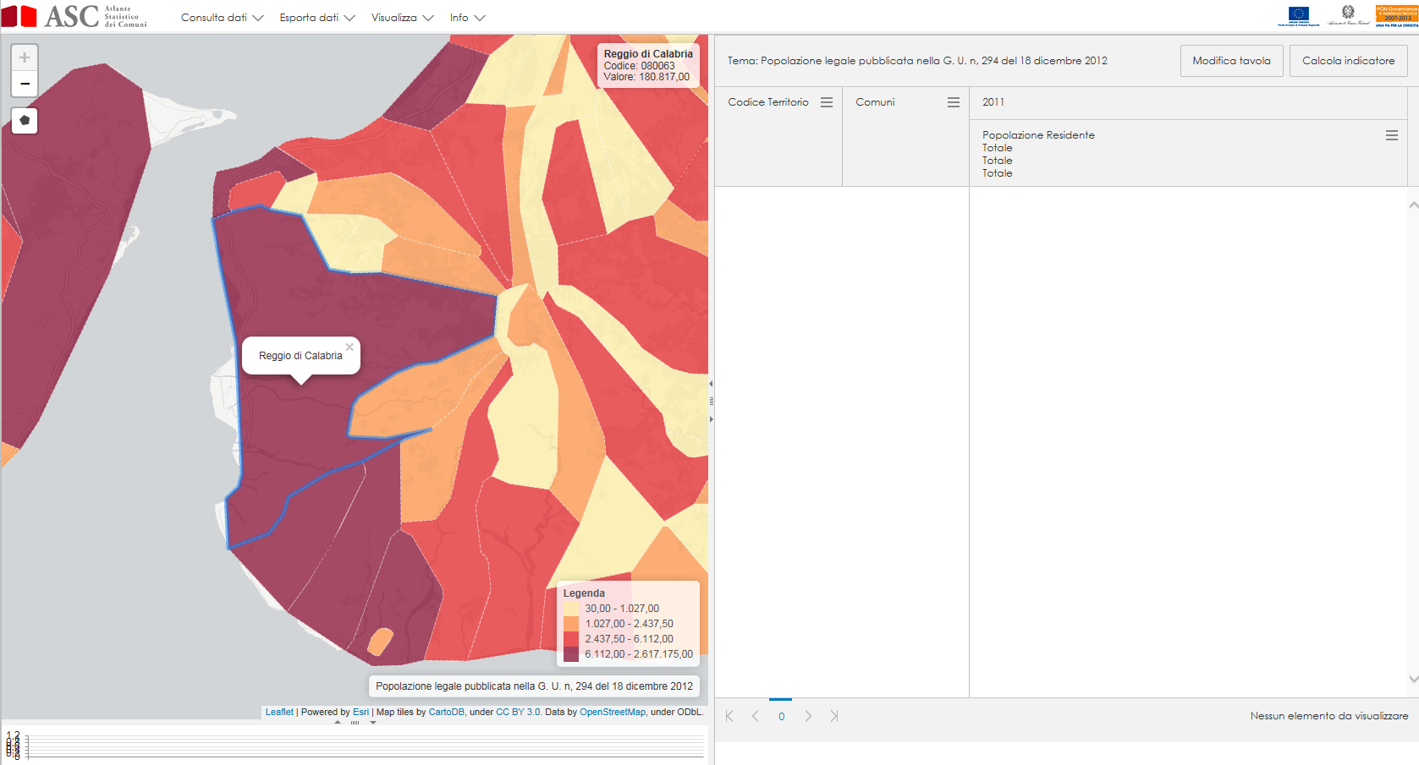
Un sistema integrato di indicatori per le politiche locali, Antonella Bianchino, Domenico Tebala – Reggio Calabria, 18 ottobre 2017

Slide 19

Un sistema integrato di indicatori per le politiche locali, Antonella Bianchino, Domenico Tebala – Reggio Calabria, 18 ottobre 2017

